Slide 1
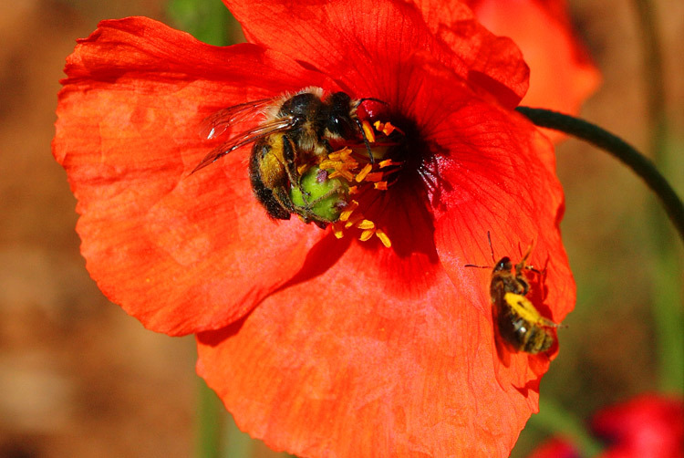
Notes:
1

Slide 2
‘De mens riep: ‘Eindelijk een mens, net als ik! Ze is mijn eigen vlees en bloed, want ze is gemaakt uit een deel van mij. Ik noem haar ‘vrouw’.’ Zo komt het dat een man niet bij zijn vader en moeder blijft. Hij gaat met zijn vrouw leven en ze worden samen helemaal één.’
Notes:
2

Slide 3
1 + 1 = 1
Notes:
3

Slide 4
Notes:
4

Slide 5
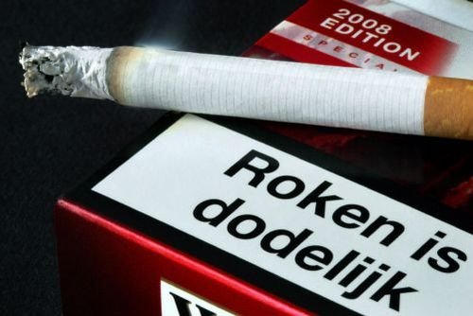
Notes:
5

Slide 6
misbruik
Notes:
6

Slide 7
misbruik spreek je uit
Notes:
7

Slide 8
misbruik spreek je uit
porno
Notes:
8

Slide 9
misbruik spreek je uit
porno bespreek het
Notes:
9

Slide 10
misbruik spreek je uit
porno bespreek het
seks praat er over
Notes:
10

Slide 11
Notes:
11

Slide 12
Tips voor meiden
1. Jongens willen je respect.
Notes:
1

Slide 13
Tips voor jongens
1. Het gaat meiden om jouw hart.
Notes:
13

Slide 14
Tips voor meiden
1. Jongens willen je respect.
2. Ze zijn onzekerder dan je denkt.
Notes:
14

Slide 15
Tips voor jongens
1. Het gaat meiden om jouw hart.
2. Ze willen graag geborgenheid.
Notes:
15

Slide 16
Tips voor jongens
1. Het gaat meiden om jouw hart.
2. Ze willen graag geborgenheid.
3. Echte communicatie leer je boven de lakens.
Notes:
16

Slide 17
Tips voor meiden
1. Jongens willen je respect.
2. Ze zijn onzekerder dan je denkt.
3. Jongens voelen met hun ogen.
Notes:
17

Slide 18
Tips voor meiden
1. Jongens willen je respect.
2. Ze zijn onzekerder dan je denkt.
3. Jongens voelen met hun ogen.
4. Ze zijn gevoelig, maar heb even geduld.
Notes:
18

Slide 19
Tips voor jongens
1. Het gaat meiden om jouw hart.
2. Ze willen graag geborgenheid.
3. Echte communicatie leer je boven de lakens.
4. Ze vallen op jongens die hen speciaal maken.
Notes:
19

Slide 20
Tip voor allebei
Ga zuinig om met je eigen lichaam en dat van de ander.
Notes:
20

